Slide 1
Co přineslo uplynulých 20 let ve fyzice částic a kosmologii?
Jiří Chýla, Fyzikální ústav AV ČR
Navazuji na svou přednášku na UJEP v roce 2007
Co víme o zákonitostech mikrosvěta
Za hranicemi standardního modelu
Standardní kosmologický model
Co zásadního jsme objevili
Čemu nerozumíme
Existují signály „nové fyziky“?
Poznání zrozené ze zoufalství

Slide 2
Úvodní stránka semináře v roce 2007
Dnešní pohled na mikrosvět
Co přinese příštích několik let ve fyzice částic?
Jiří Chýla, Fyzikální ústav AV ČR
V polovině příštího roku bude v CERN uveden do provozu
nový mohutný urychlovač zvaný LHC, v němž se budou
srážet dva protiběžné svazky protonů, každý s energií
sedmkrát větší než je dosud největší dosažená energie.
Na LHC budou od podzimu 2008 na čtyřech místech
probíhat experimenty, jichž se účastní i čeští fyzikové,
které by měly přinést zásadně nové informace o základ-
ních stavebních kamenech hmoty a o silách, které mezi
nimi působí a odpovědět tak na základní otázku
Jdeme správnou cestou nebo slepou uličkou?

Slide 3
Jeden z nejpozoruhodnějších rysů současné fundamentální fyziky je stále patrnější skutečnost, že
zákonitosti mikrosvěta úzce souvisí se vznikem a raným stádiem vývoje vesmíru.
Je tomu tak proto, že pro vývoj vesmíru těsně po velkém třesku byly rozhodující struktury a zákonitosti, které zkoumá fyzika částic.
Ústřední problémy moderní kosmologie, podstata temné
hmoty a temné energie jsou současně problémy kvantové fyziky mikrosvěta.
Ale platí i naopak: z vesmíru k nám, tak jako již mnohokrát v minulosti, může přiletět objekt, jenž bude klíčem k hlubšímu pochopení zákonitostí mikrosvěta.

Slide 4
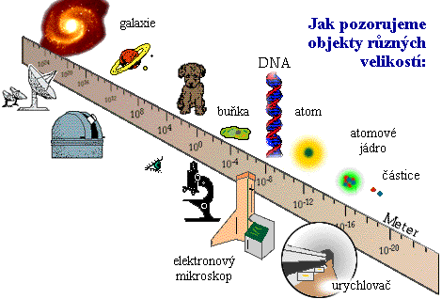
Charakteristické rozměry
Rozdíl
45 řádů!

Slide 5
Povaha zákonů mikrosvěta
Moderní fyzika se opírá o dvě teorie, jež zásadním způsobem změnily naše představy o prostoru, čase a zákonech, jež v mikrosvětě působí: teorii relativity a kvantovou teorii.
Vesmír, tak jak ho známe, by nemohl vzniknout, kdyby v něm platily zákony klasické fyziky.
Kdyby se protony, neutrony a elektrony řídily zákony klasické fyziky, nebyly by atomy stabilní, neboť elektrony by podle nich při oběhu kolem jádra vyzařovaly energii a během krátké doby by se na něj zřítily.
Energie z jádra a paprsky ze Slunce jsou podmíněny skuteč-ností, že klidová hmotnost částic se může přeměnit na kinetickou energii jiných částic a obráceně. Díky tomu mohou při srážkách částic vznikat částice jiné, což jsou procesy, které hrály rozhodující roli ve velkém třesku.

Slide 6
Kvantová teorie pole, podivuhodné království
v němž....
káču (spin) nelze zastavit
vakuum (kvantové) není prázdné
konstanty (vazbové) nejsou konstantní
a nad vším vládne Maestro Pauli
se svým „Pauliho vylučovacím principem“. Bez přehánění lze říci, že právě tomuto principu, jenž nemá v klasické fyzice obdobu, vděčíme za bohatost struktur mikrosvěta a tím i za svou vlastní existenci.
Základní jednotky:
1 fm = 10⁻¹⁵ m = poloměr protonu
1 GeV = 1.8 10⁻²⁷ kg = klidová hmotnost protonu
hmotnosti v jednotkách odpovídající energie podle E=mc²

Slide 7
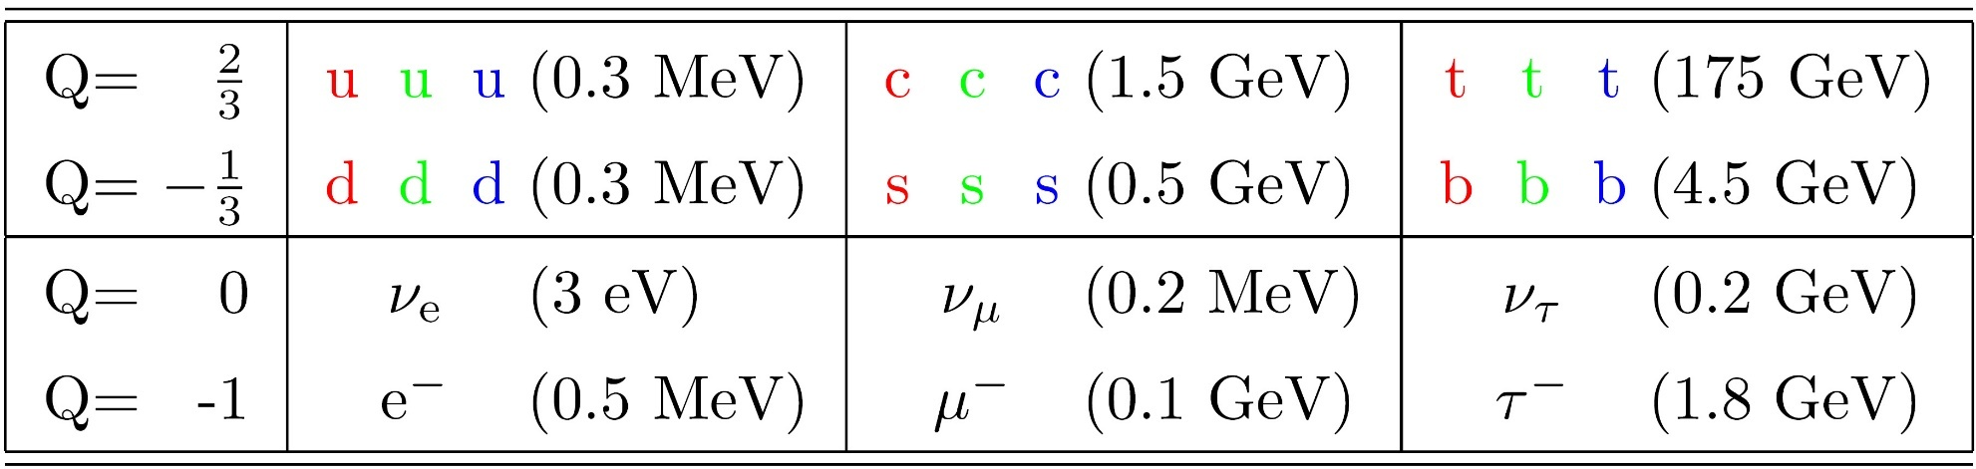
Co o mikrosvětě víme
Základní dnešní znalosti zákonů mikrosvěta jsou shrnuty ve
standardním model
Podle něj jsou základními stavebními kameny hmoty
tři generace základních fermionů
tj. částic se spinem 1/2, jež se dále dělí na
kvarky a leptony
Spin je veličiny analogická orbitálnímu momentu hybnosti, ale tato analogie je založena na stejné matematice, stavy kvarků a leptonů se transformují podle stejné grupy rotací ve jako orbitální moment hybnosti. Elektron či mion si ale nelze smysluplně představit jako rotující kuličky.
Ke každému kvarku a leptonu existuje dále antičástice s
přesně stejnou hmotností

Slide 8
Z kvarků jsou složeny dobře známé částice jako jsou například proton a neutron, jež tvoří atomová jádra. Ta spolu s elektrony vytvářejí atomy.
U
d
U
u
proton=
neutron=
d
d
Vše nasvědčuje tomu, že na rozdíl od leptonů
kvarky v přírodě neexistují jako volné částice
ale vždy jen uvnitř částic jako jsou protony a neutrony.
Experimentální data lze pochopit pokud předpokládáme, že hadrony jsou bezbarvé kombinace kvarků a antikvarků.

Slide 9
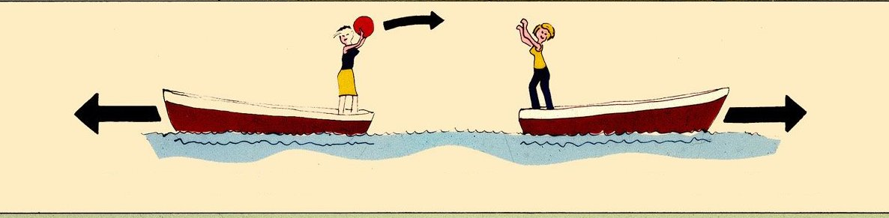
Síly mezi kvarky a leptony
gravitační
elektromagnetické
slabé
silné.
Patří do třídy tzv. kalibračních
teorií jež představují základní
rámec pro popis sil v mikrosvětě.
Mají společnou charakteristiku: lze je popsat pomocí
výměny částic se spinem 1, tzv.
nosičů sil
Dosah sil je nepřímo úměrný hmotnosti příslušného IVB

Slide 10
Foton
Elektromagnetické síly
osm barevných gluonů
Silné síly
bosony W⁺,W⁻,Z
Slabé síly

Slide 11
Role Higgsova bosonu ve standardním modelu
Kolem Higgsova pole a Higgsova bosonu a jejich rolí v dnešní teorii mikrosvěta panuje spousta mýtů, které zakrývají skutečný význam této částice a příčinu problému, který Higgsův boson léčí a jímž je
nenulová hmotnost nosičů slabých sil.
Nenulová hmotnost těchto nosičů způsobuje, že předpovědi standardního modelu bez Higgsova bosonu jsou za určitých okolností nefyzikální, zhruba řečeno pravděpodobnosti některých procesů jsou větší než jedna.

Slide 12
Jak Higgsův boson léčí standardní model
Rozptyl dvou nabitých nosičů slabých sil: loďkami jsou sami nosiče W⁺:
W⁺
W⁺
+
Nefyzikální
předpověd
W⁺
Z
W⁺
OK
+
W⁺
H
W⁺

Slide 13
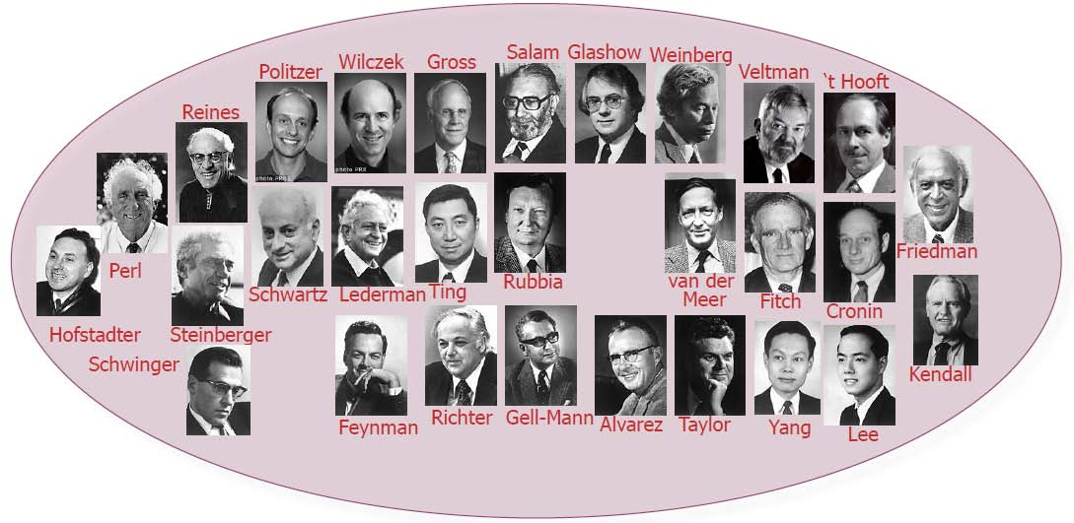
Standardní model byl budován od počátku 50. let 20. století a jeho základní rámec dokončen v roce 1974 formulací kvantové chromodynamiky. Všechny částice až na Higgsův boson byly objeveny do roku 2002.
Nobelovy ceny od roku 1957 do roku 2012 související se Standardním modelem.
?
?

Slide 15
Standardní model obsahuje cca 25 volných parametrů:
hmotnosti kvarků, leptonů a nosičů sil
jejich elektrické, slabé a silné „náboje“
další parametry
Elektromagnetické, slabé a silné síly v něm mírumilovně
koexistují, ale nejsou v pravé smyslu „sjednoceny“.
Nezahrnuje gravitaci a není v něm žádná částice, která by mohla být kandidátem na podstatu temné hmoty.
Tyto skutečnost podle většiny fyziků ukazují, že standardní
model neposkytuje úplný popis přírody a jeho nedostatky
by měly být odstraněny v „teorii všeho“, v níž by hodnoty
všech volných parametrů byly spočitatelné.
Je to realistické očekávání, lze hodnoty volných parametrů
Standardního modelu i jeho rozšíření spočítat?

Slide 16
Za hranicemi standardního modelu
Základní směry předpokládající, že :
Kvarky a leptony nejsou základní cihly hmoty
Kvarky a leptony nejsou zásadně odlišné
Ke každé částici standarního modelu existuje
partner se spinem o ½ menším
Základními objekty mikrosvěta nejsou částice,
ale struny
Fyzikální zákony „žijí“ ve více prostorových
rozměrech

Slide 17
Kvarky a leptony nejsou základní cihly hmoty,
ale jsou sami složeny z ještě menších částeček (preonů,
rishonů apod.). Tato přirozená myšlenka je z řady důvodů stále méně přitažlivá, ale pořád stojí za to si ji klást.
Ke každé částici Standarního modelu existuje partner,
jenž se od svého „standardního“ protějšku liší hodnotou spinu. Tato hypotéza tzv. supersymetrie bourá klíčový rys standardního modelu, jímž je zásadní odlišnost částic s poločíselným spinem (kvarků a leptonů) a částic se spinem celočíselným (jako jsou IVB). Po supersymetrických part-nerech částic Standardního modelu se již 30 let pátrá, ale dosud neúspěšně. Jedna z nich je žhavým kandidátem na podstatu tzv. „temné hmoty“ ve vesmíru.

Slide 18
Kvarky a leptony nejsou zásadně odlišné,
jak tomu je z hlediska empirických zákonů zachování, ale představují jen různé stavy jednoho fundamentálního fermionu. Přechody mezi kvarky a leptony zprostředkují leptokvarky. Tato hypotéza ve svých důsledcích znamená, že proton není stabilní a zdá být téměř nevyhnutelná pro pochopení proč je ve vesmíru přebytek hmoty nad antihmotou. Pátrání po rozpadu protonu byla věnována řada experimentů, ale zatím bezúspěšně.
Základními objekty mikrosvěta nejsou částice, ale struny
Tato hypotéza poskytuje potenciální možnost sjednotit gravitaci s ostatními třemi silami. Původní naděje, že povede k „teorii všeho“, v jejímž rámci bude možné spočítat i hodnoty zmíněných cca 20 volných parametrů standardního modelu, však byla již opuštěna.

Slide 19
Fyzikální zákony „žijí“ ve více prostorových rozměrech
Tato myšlenka se ve fyzice objevila již počátkem minulého století při snahách sjednotit gravitaci a elektromagnetické síly. Je nezbytnou součástí teorií strun, jež „žijí v 10rozměrném prostoročase.
Extra prostorové dimenze však nebudeme schopni vnímat svými smysly tak, jako vnímáme „naše“ tři dimenze.
Jeden způsob, jak extra dimenze „pozorovat“ je pátrat po
jejich projevech ve srážkách částic v našem třírozměrném
prostoru. Konkrétně to znamená hledat jevy, které se
vymykají naší dosavadní zkušenosti. Žádné jasné svědectví o jejich existenci nebylo zatím získáno.
Jejich nejpřímějším projevem by bylo zjištění, že Newtonův gravitační zákon neplatí na malých vzdálenstech.

Slide 20
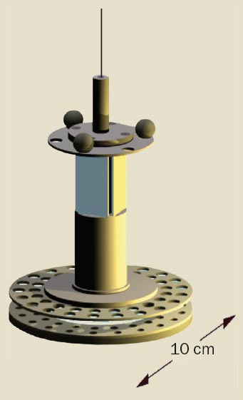
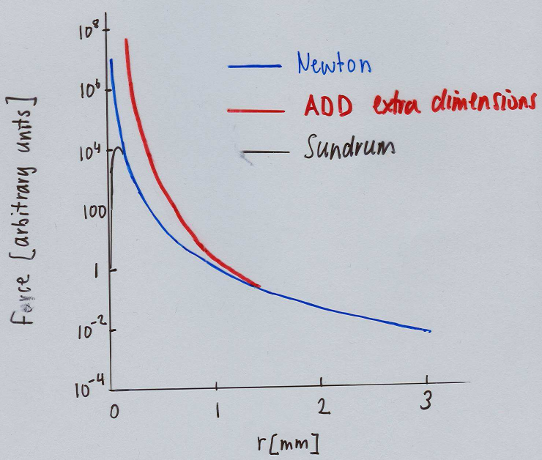
Ověření gravitačního zákona na vzdálenostech zlomku
milimetru byla počátkem tisíciletí věnována velká pozornost.
Pomocí moderní verze torzních vah byl Newtonův zákon
ověřen až na vzdálenosti 80 mikronů!
Narušení Newtonova zákona?

Slide 21
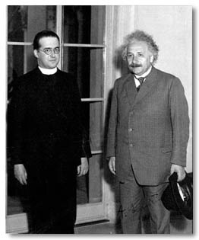
Standardní kosmologický model
Podobně jako v mikrosvětě, existuje i standardní model v kosmologii. Je založen na Einsteinově obecné teorii relativity
a myšlence Velkého třesku, jejímž otcem byl
Georges Lemaitre (1894 – 1966)
katolický kněz, válečný hrdina, důlní inženýr, matematik, fyzik a filosof, nedoceněný génius, který byl po Einsteinovi, Fridmanovi a de Sitterovi čtvrtým fyzikem, jenž aplikoval Einsteinovu obecnou teorii relativity v kosmologii.

Slide 22
V roce 1917 aplikoval Einstein svou obecnou teorii relativity na idealizovaný případ vesmíru, v němž je hmota rozložena v prostoru homogenně a izotropně.
Předpokládal, že ze svých rovnic dostane stacionární řešení, které by odpovídalo tehdejším znalostem o stavu vesmíru. Protože hmota na sebe působí přitažlivě, musel do rovnic přidat tzv. kosmologickou konstantu, která přitažlivost hmoty kompenzuje a efektivně působí jako antigravitace. Jeho řešení odpovídalo trojrozměrnému povrchu čtyřrozměrné koule s konečným poloměrem.
Einstein: vesmír je přece stálý

Slide 23
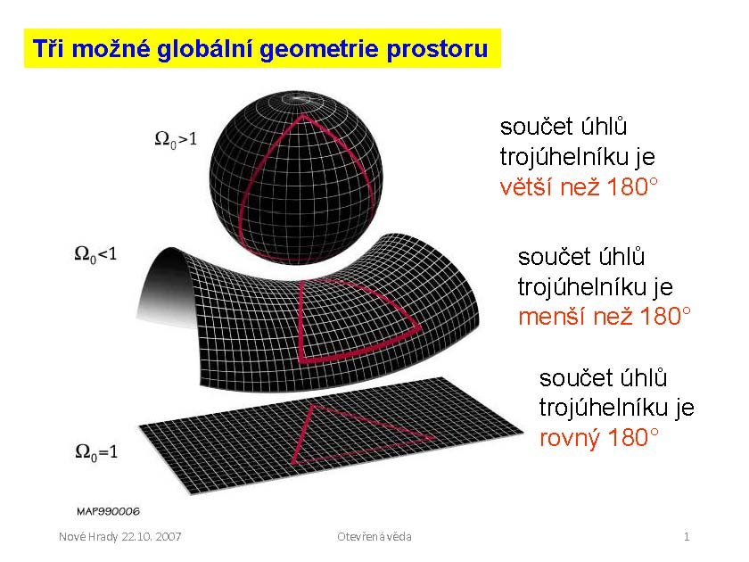
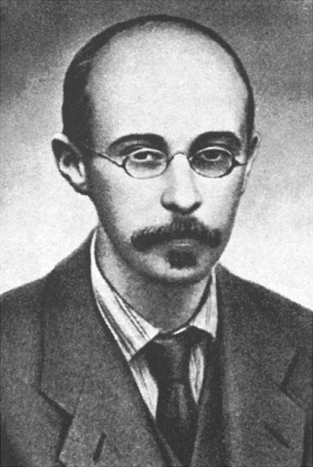

Fridman 1922: ale tak to být nemusí
V roce 1922 lenigradský matematik Alexandr Fridman (1888-1925) přepsal Einsteinovy rovnice pro homogenní a izotropní vesmír do tvaru, který měl názorný fyzikální význam. V něm vystupuje veličina $R(t)$, která popisuje, jak závisí na čase vzdálenosti dvojic bodů v třírozměrném prostoru.
Diskutoval různé globální geometrie vesmíru
a ukázal, že Einsteinovy rovnice ve všech případech připouštějí řešení závisející na čase, ale tehdejší znalosti neumožňovaly určit, jakému řešení náš vesmír odpovídá.
Jeho krok lze pro případ kladné křivosti dvourozměrného prostoru přiblížit jednoduchou analogií s nafukováním míče.

Slide 24
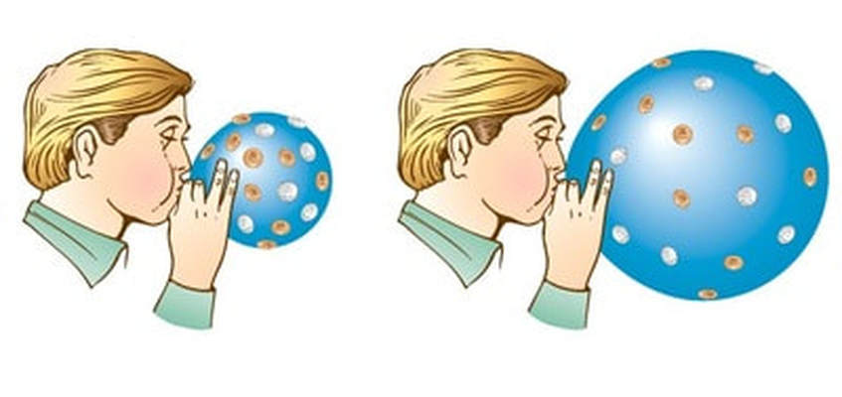
Jeho krok lze pro případ kladné křivosti dvourozměrného prostoru přiblížit jednoduchou analogií s nafukováním míče.
Metriku na povrchu koule, tj. předpis jak spočítat vzdálenosti dvou bodů, lze napsat různým způsobem, například takto
Spolupohybující (comoving) souřadnice
Pro metriku třírozměrného povrchu čtyřrozměrné koule Fridman napsal analogický výraz

Slide 25
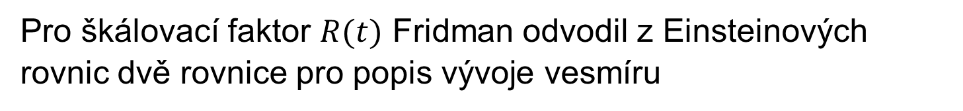
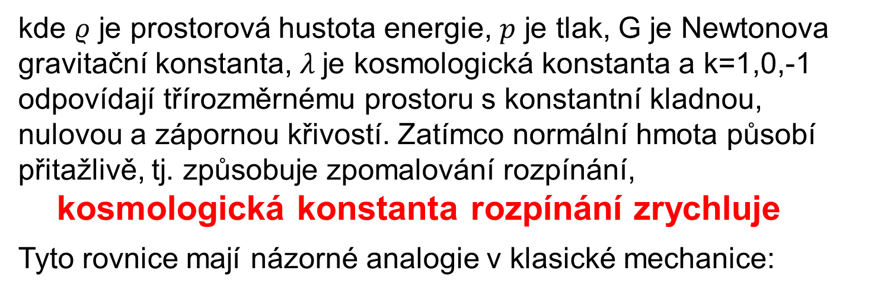
Pro škálovací faktor $R(t)$ Fridman odvodil z Einsteinových rovnic dvě rovnice pro popis vývoje vesmíru
kde $ρ$ je prostorová hustota energie, $p$ je tlak, G je Newtonova gravitační konstanta, $λ$je kosmologická konstanta a k=1,0,-1 odpovídají třírozměrnému prostoru s konstantní kladnou, nulovou a zápornou křivostí. Zatímco normální hmota působí přitažlivě, tj. způsobuje zpomalování rozpínání,
kosmologická konstanta rozpínání zrychluje
Tyto rovnice mají názorné analogie v klasické mechanice:

Slide 27
Lemaître: vesmír se opravdu rozpíná
Lemaitre na rozdíl od Fridmana byl fyzik skvěle seznámený se experimentálními daty a proto ve své práci z roku 1927
Homogenní vesmír s konstantní hmotností a rostoucím průměrem, který zohledňuje radiální rychlost extragalaktických mlhovin.
publikované v málo čteném francouzsky psaném časopise Annales de la Société Scientifique de Bruxelles
nejen nezávisle odvodil Fridmanovy rovnice, ale dal jim jasný fyzikální význam a tak objevil 2 roky před Hubblem to, co se do roku 2018 nazývalo „Hubbleův zákon“ a to co se z rozhodnutí Mezinárodní astronomické unie od té doby oprávněně nazývá „Hubbleův-Lemaitrův zákon“.
Lemaitre také rozuměl významu kosmologické konstanty a nezavrhl ji jako Einstein.

Slide 28
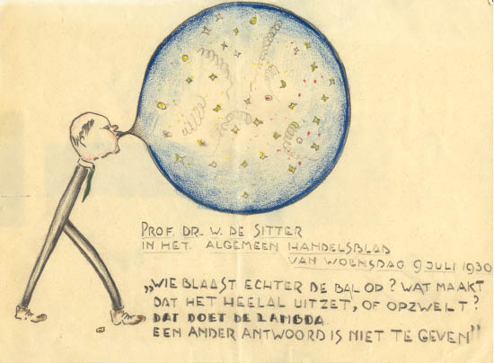
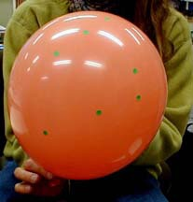
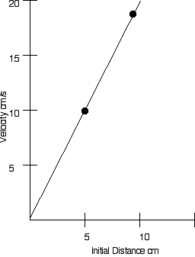
Globální rozpínání hommogeního izotropního prostoru
Fyzikální
vzdálenost
„Comoving“
vzdálenost
Expanzní faktor
Rychlost vzdalování dvou bodů prostoru závisí na vzdálenosti a
proto pro vzdálenosti větší než tzv. Hubbleův poloměr
d_{H}(t)=c/H(t)
je větší než rychlost světla!!!!
rychlost
fyzikální
vzdálenost
Hubbleův-
Lemaitrův
zákon:
Hubbleova-Lemaitrova konstanta

Slide 29
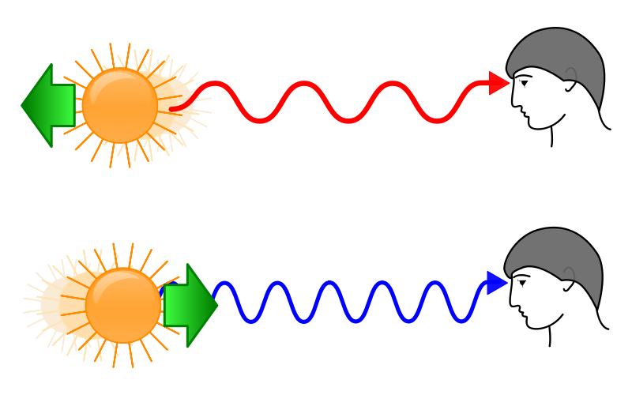
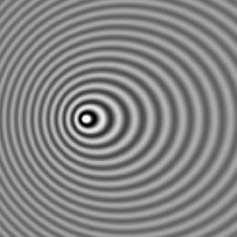
Jak se měří rychlost galaxií
Dopplerův efekt

Slide 30
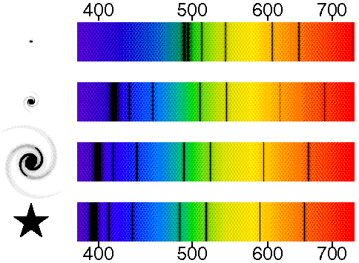
Rudý posuv
z=0.25
z=0.06
z=0.02
nanometry

Slide 31
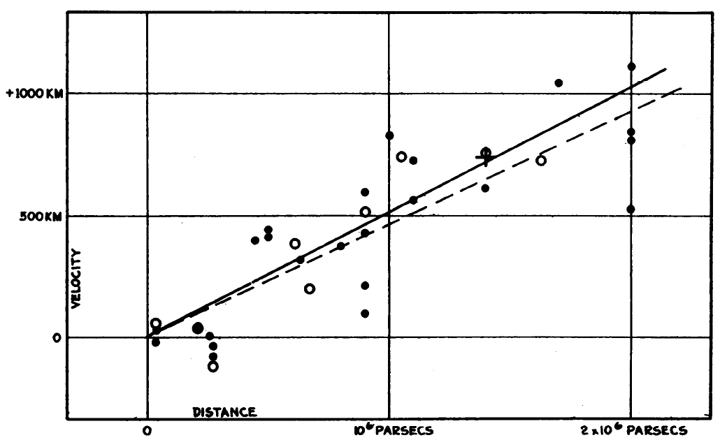
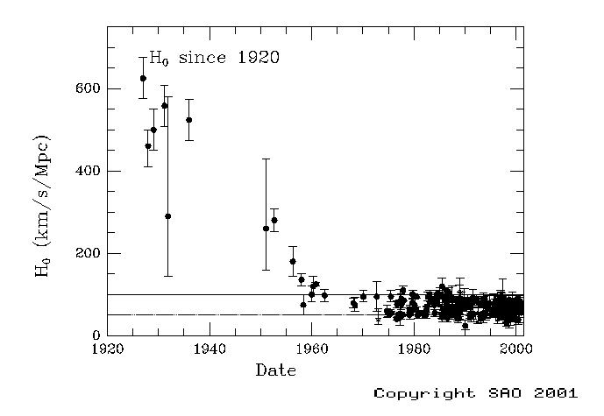
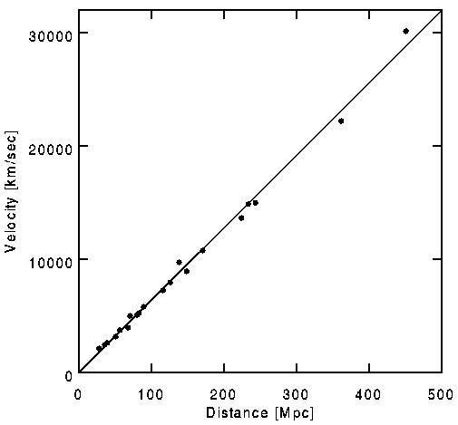
1929: E. Hubble: spirální mlhoviny jsou extragalaktické, nalezl a prosadil empirický vztah (Hubbleův zákon) mezi rychlostí vzdalování galaxií a jejich vzdáleností.
vzdálenost v parsecích
Časový vývoj hodnoty H₀
Situace v polovině
90. let
Současná hodnota
H=70 km/s/Mpc=7x10⁻¹¹/rok
250-krát větší
vzdálenosti!

Slide 32
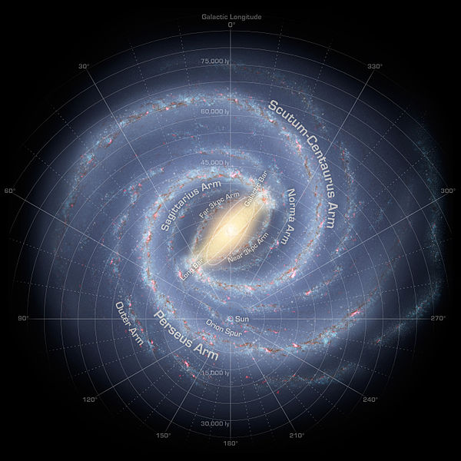
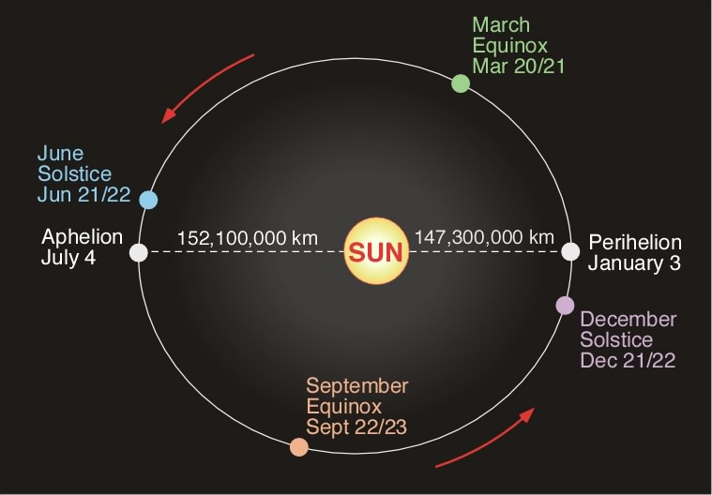
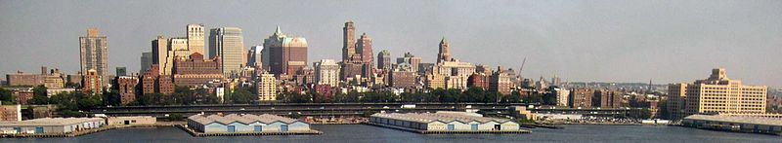
Konkrétní hodnoty rychlosti v(R) globálního rozpínání prostoru:
Mléčná dráha
Sluneční soustava
R= půl miliardy miliard km
R= 150 milionů km
v(R)= 30 milionů kilometrů za rok
v(R)= 10 metrů za rok
Brooklyn
R= 15 km
v(R)= tisícina milimetru za rok

Slide 33
Skutečnost, že se prostor rozpíná ovšem neznamená, že se zvětšují velikosti fyzikálních objektů.
Pokud by rychlost rozpínání byla konstantní, rozměry systémů jako jsou galaxie, sluneční soustava či atomy, které jsou „vázané“ různými silami, by se nezměnily.
Teprve zrychlené (zpomalené) rozpínání prostoru by vyvolalo dodatečnou sílu, která by rozměry těchto objektů zvětšila (zmenšila).
A teprve pokud by se i zrychlování rozpínání prostoru samo zrychlovalo, rostla by tím vyvolaná síla nade všechny meze a všechny objekty ve vesmíru by nakonec roztrhala.

Slide 34
Pro zajímavost, Lemaitrův „prvotní atom“, v němž by byly naskládány těšně vedla sebe všechna atomová jádra dnešního vesmíru, by zaplnil naši sluneční soustavu až po Jupiter.
A Day Without Yesterday: Lemaitrův prvotní atom
V roce 1931 Lemaitre přišel s ještě revolučnější hypotézou, když formuloval základní myšlenku modelu velkého třesku.
V jednostránkovém článku Počátek světa z hlediska kvantové teorie v časopise Nature, v němž není jediný vzorec, reagoval na slova Arthura Eddingtona v článku z roku 1931 „z hlediska filosofie je pro mne pojem počátek „současného řádu“
odpudivý“. Lemaitre naopak vyslovil domněnku, že svět měl počátek, kdy byla veškerá hmota koncentrována v jednom
„prvotním kvantu“:
Jestliže svět vznikl v jednom kvantu, pojmy prostor a čas neměly na samém počátku žádný smysl. Ten mohly nabýt až když se původní kvantum rozdělilo na dostatečný počet kvant. Je-li tato hypotéza správná, svět vznikl krátce před počátkem prostoru a času.“

Slide 35
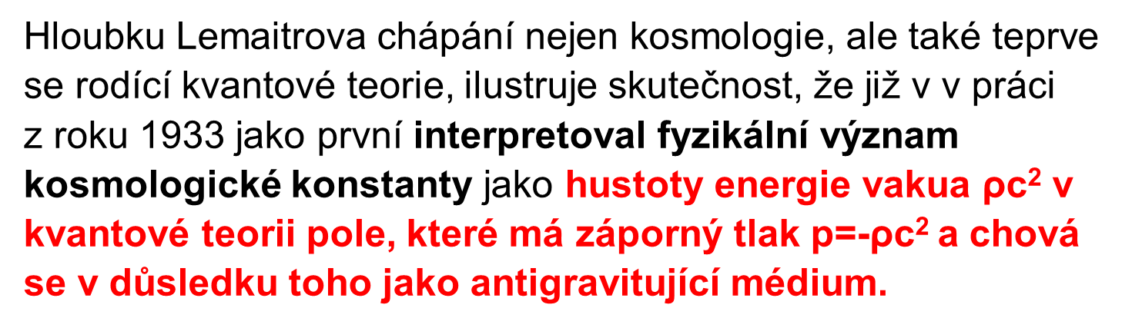
Myšlenka prvotního atomu byla ovšem natolik revoluční, že jí až na výjimky nikdo nepřijal. Je neuvěřitelné, jak i po kvantitativní stránce byl Lemaitrův model vývoje vesmíru
blízký našim dnešním představám včetně éry inflace.
Hloubku Lemaitrova chápání nejen kosmologie, ale také teprve se rodící kvantové teorie, ilustruje skutečnost, že již v v práci z roku 1933 jako první interpretoval fyzikální význam kosmologické konstanty jako hustoty energie vakua ρc² v kvantové teorii pole, které má záporný tlak p=-ρc² a chová se v důsledku toho jako antigravitující médium.

Slide 36
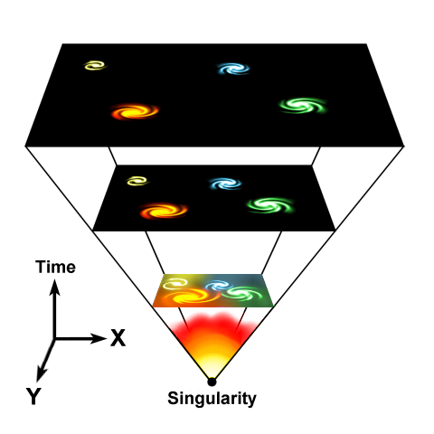
Lemaitrova představa o rozpínání vesmíru:
Dnešní vesmír
Horká polévka, v níž
byly přítomny všechny
částice standardního
modelu, ale i částice,
o nichž nemáme ani
tušení. Všechny ovliv-
nily další vývoj vesmíru
do dnešní podoby
čas
Singularita???

Slide 37
Znamená velký třesk návrat k Newtonovi?
V jistém smyslu ano, neboť rozpínání prostoru definuje
preferovaný systém, jedině v němž platí Hubbleův-Lemaitrův
zákon. Z hlediska popisu vývoje vesmíru má tento souřadnicový
systém rysy
absolutního prostoru a absolutního času.
Pohyb vůči tomuto systému lze detegovat. Náš sluneční
systém se vůči němu pohybuje rychlostí 370 km/sec.
Existují tělesa, která jsou „vázaná“ a jež se s rozpínáním
prostioru nerozpínají.

Slide 38
Otázka, jak se z prvotní husté polévky zrodila dnešní struktura vesmíru, tedy hvězdy, galaxie a jejich shluky, sice stále zůstala nezodpovězena, ale bylo zřejmé, že odpověď spočívá v tom, že se již v prvotní husté polévce v raném stádiu vývoje vesmíru nějakým mechanismem vytvořily nehomogenity hustoty hmoty, které se staly zárodky pro vznik struktur v dnešním na první pohled velmi nehomogenním vesmíru.
K odpovědi na tuto klíčovou otázku rozhodujícím způsobem
přispěl objev tzv. reliktního záření, ke kterému došlo náhodou v roce 1965 rok před smrtí Lemaitra, který se tak dožil potvrzení své představy velkého třesku a Prvotního atomu.

Slide 39
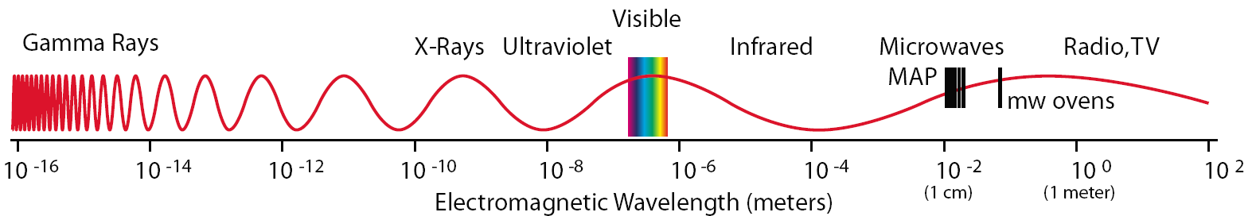
Štěstí přeje připraveným
1965: Penzias a Wilson objevili mikrovlnné reliktní záření
Je to stopa po klíčovém okamžiku vývoje vesmíru, v němž teplota klesla na cca 3000 K, při níž již fotony neměly dost energie k tomu, aby bránily vytvoření neutrálních atomů a díky tomu se od dalšího vývoje vesmíru oddělily.
Přichází ze všech směrů a je velmi izotropní
Má charakter záření absolutně černého tělesa o teplotě 2.73 K
Měření jeho velmi slabé anizotropie je zdrojem důležitých informací o skladbě a vývoji vesmíru

Slide 40
Polovina Nobelovy ceny za fyziku za rok 2019 byla udělena americkému kosmologovi Jamesu Peebblesovi za “teoretické objevy ve fyzikální kosmologii“.
Citace Nobelova výboru:
Peeblesův vhled do fyzikální kosmologie obohatil celý tento obor a položil základy pro transformaci kosmologie během posledních padesáti let ze spekulací na vědu.

Slide 41
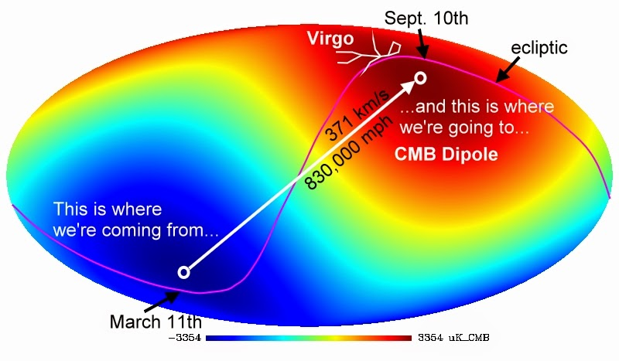
Návrat éteru
James Peebles jako jeden z prvních pochopil, že je-li představa o první etapě vývoje vesmíru správná, mělo by být možné detegovat projevy pohybu naší Země vůči reliktnímu pozadí, a proto by neměla být teplota reliktního záření úplně stejná ve všech směrech. V práci z roku 1968 odvodil vztah pro závislost teploty reliktního záření na směru v důsledku pohybu Země vůči reliktnímu pozadí, která měla charakter dipólu, tj. vyšší teplota v jednom směru a nižší v opačném. Změření této závislosti bylo pro potvrzení modelu klíčové.
Trvalo zhruba deset let, než se přesnost měření teploty reliktního záření dostala na úroveň milikelvinů a efekt byl potvrzen: naše sluneční soustava se pohybuje vůči reliktnímu pozadí rychlostí cca 370 km/sec zhruba ve směru souhvězdí Lva a celá naše galaxie rychlostí cca 600 km/sec ve směru souhvězdí Hydry.

Slide 42
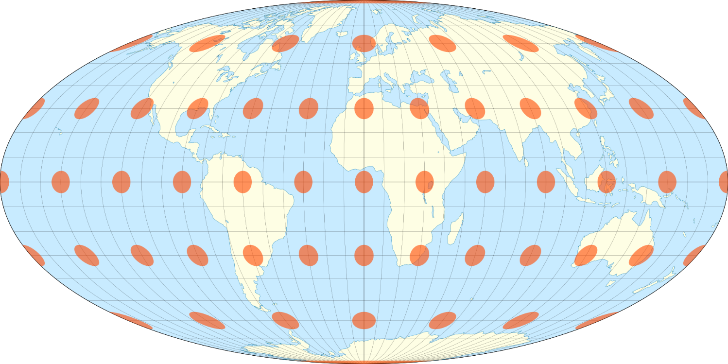
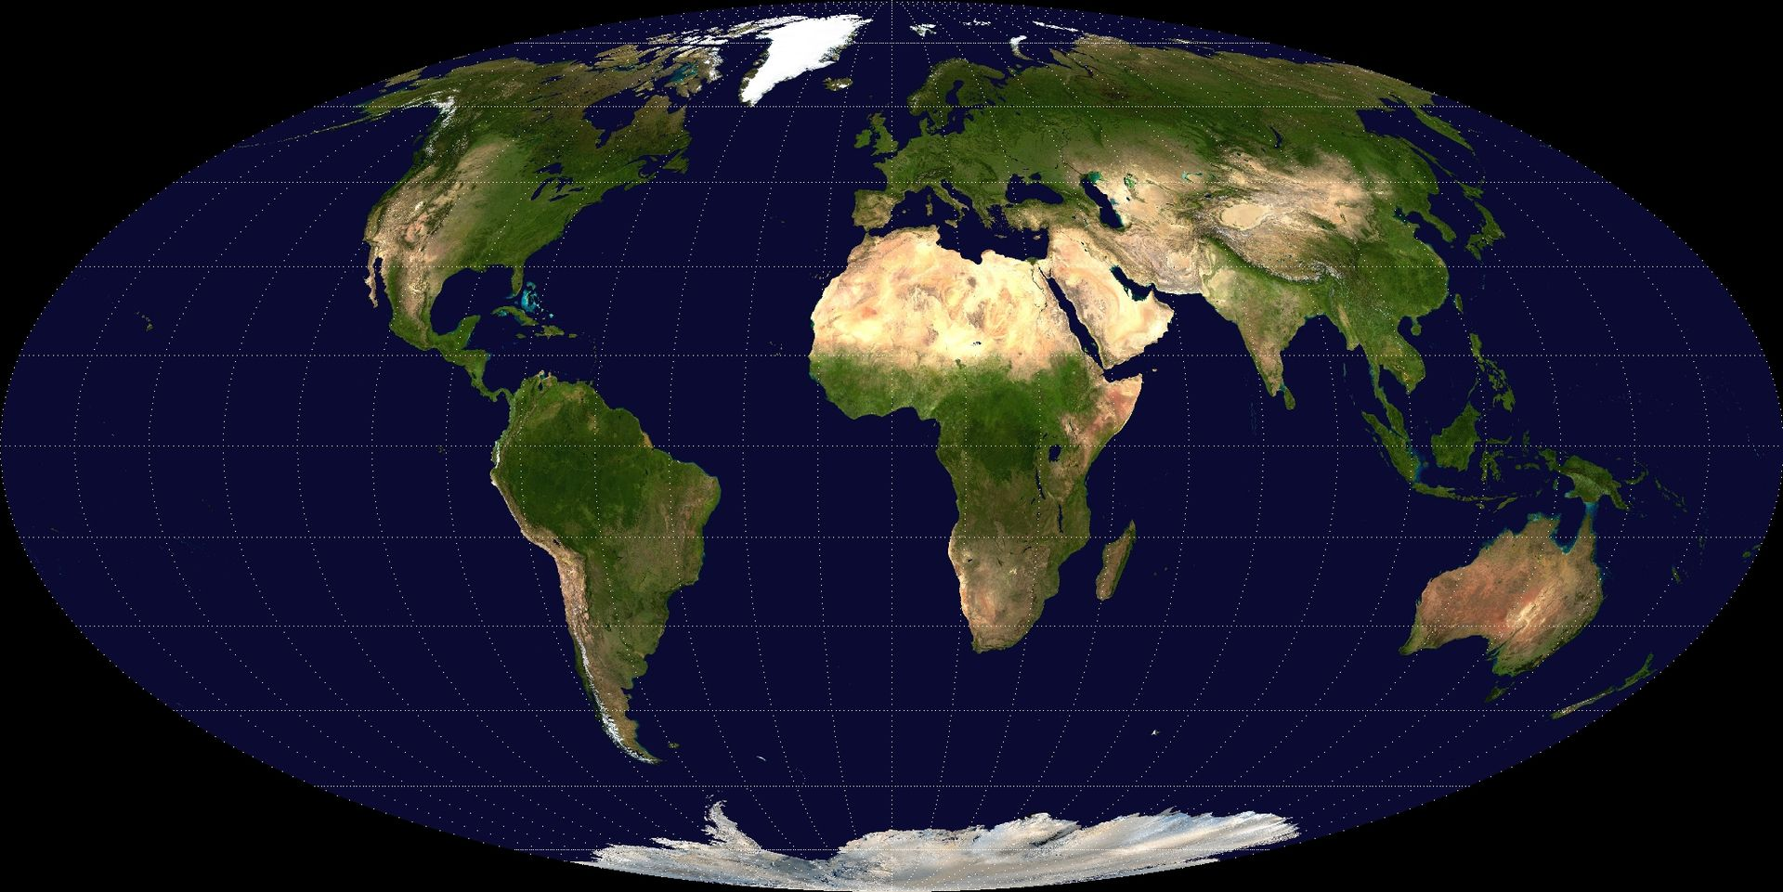
Mollweidova mapa
zachovávavá
poměry ploch,
jsou však
zkresleny úhly

Slide 43
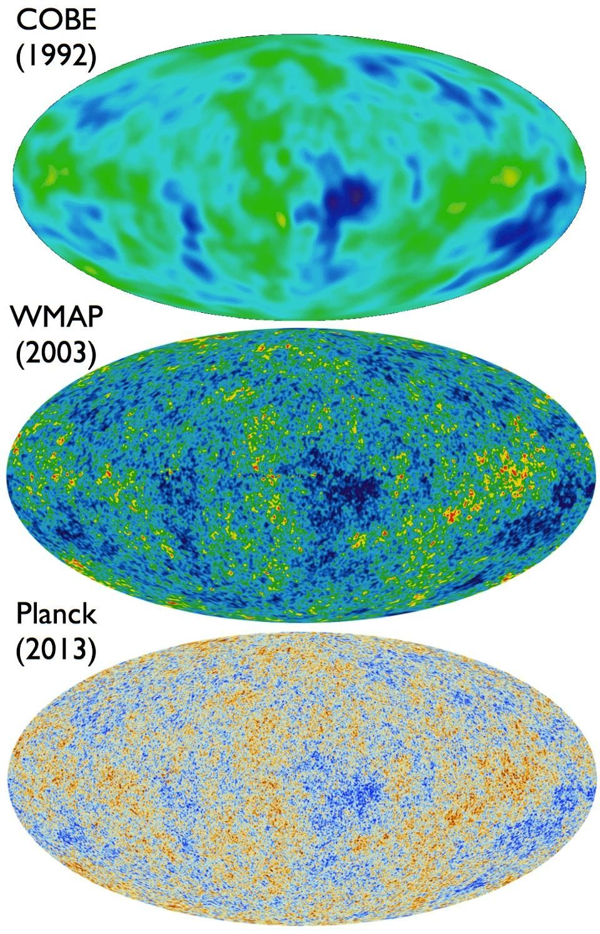
Mapy v Mollweidově projekci jsou s postupem doby podrobněj-ší a přesnější: uvnitř spojitě červených nebo modrých oblastí na mapě COBE rozeznaly WMAP a PLANCH jemnější struktury, které se od střední hodnoty 2,725 kelvinů liší zhruba o desetitisícinu
Anizotropie teploty reliktního záření: Rosettská deska rané etapy vývoje vesmíru.
Zlatý důl při hledání odpovědi na otázku jak v prvotní husté polévce raného vesmíru vznikaly nehomo-genity hustoty hmoty.

Slide 44
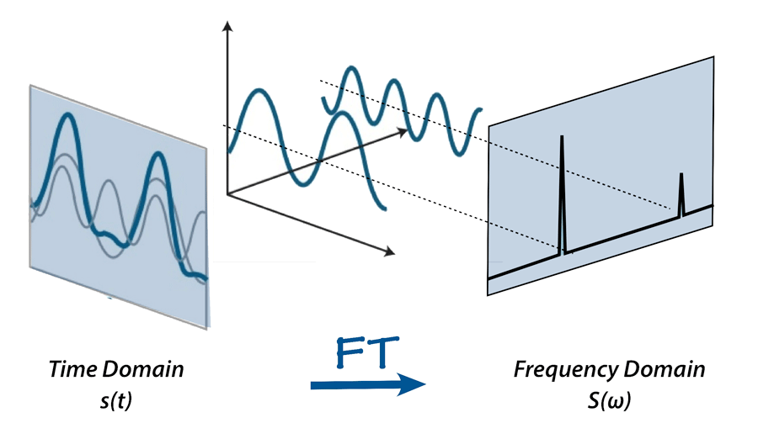
Fourierova analýza složitého signálu, v tomto případě jako
součet dvou sinusovek různých frekvencí i amplitud.

Slide 45
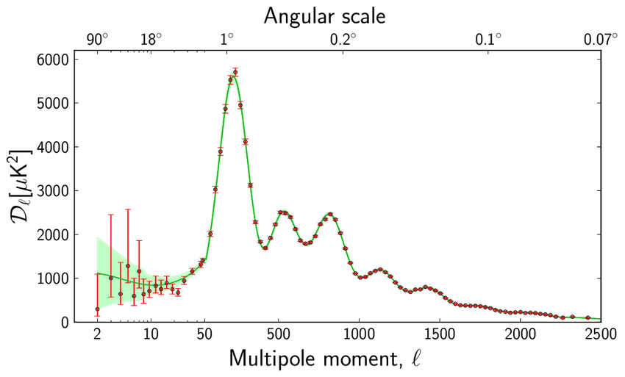

Slide 46
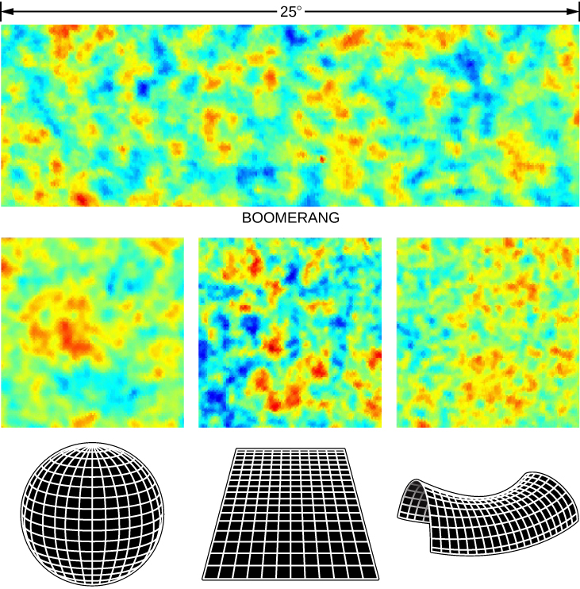
Analýza map anizotropií změřených sondami COBE, WMAP a PLANCK svědčí o tom, že současný vesmíru má tyto vlastnosti:
Prostor je plochý
Známé baryony (protony a neutrony) představují asi 4 % celkové hustoty energie
Kromě těchto baryonů musí být přítomna i tzv. temná hmota, tj. částice, které zatím neznáme a jež činní cca 23 % hustoty energie.
Zbytek, tj. cca 73 % současné hustoty energie nese tzv. temná energie, jejíž působen odpovídá kosmologické konstantě, ale jejiž podstatě nerozumíme.
Dnešní struktura vesmíru na velkých vzdálenostech je důsledkem nehomogenit hustoty hmoty, které vznikly v prvních cca 400 tisících letech po inflačním stádiu vývoje vesmíru.

Slide 47
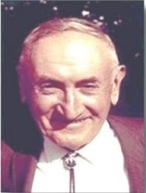
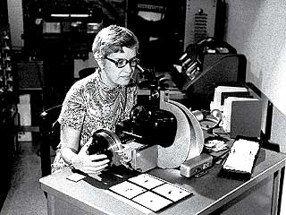
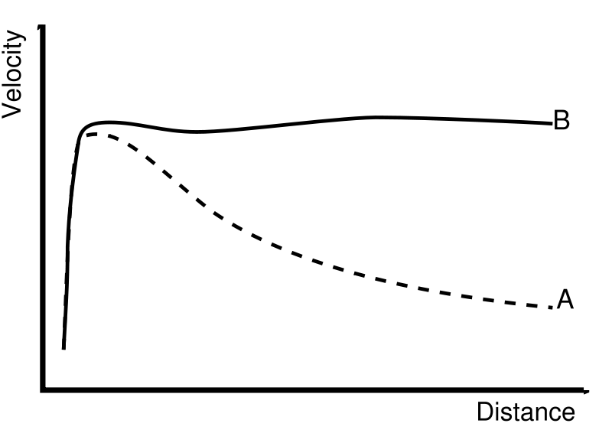
1934: Zwicky: v galaxiích musí být temná hmota
Již od 30. let 20. století astronomové získávali svědectví
o tom, že ve vesmíru je více hmotnosti, než pozorujeme:
1933 Fritz Zwitzky: rychlosti galaxií na okraji klastru Coma neodpovídaly viditelné hmotnosti. pro vysvětlení pohybu galaxií bylo třeba cca 400 krát více hmotnosti.
1975: Vera Rubin: rotační křivky spirálních
galaxií jsou ploché až na samý okraj.

Slide 48
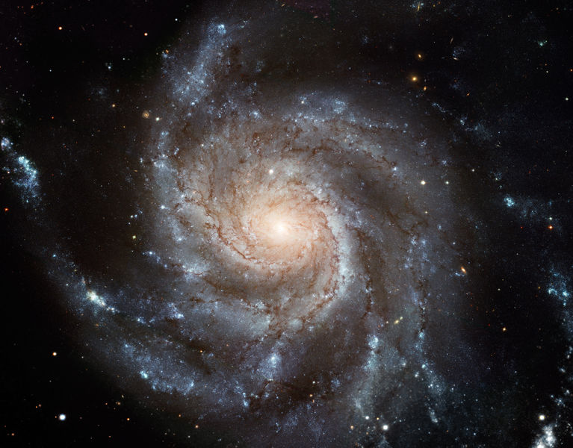
Spirální galaxie Messier 101

Slide 49
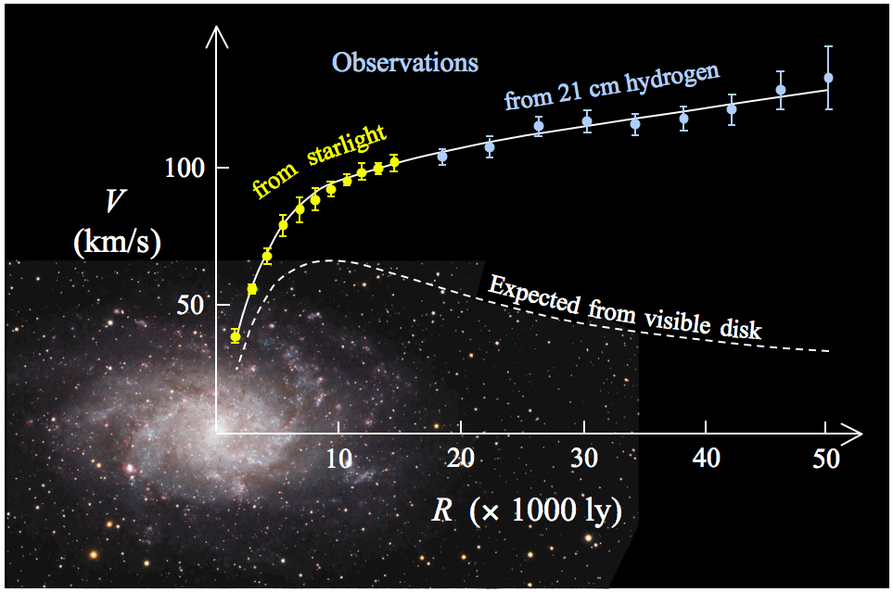
Hledání podstaty temné hmoty je jeden
ze dvou ústředních problémů současné
kosmologie, na nějž nemáme uspoko-
jující odpověď. Jediné co víme je, že by to měly být elektricky neutrální částice.

Slide 50
Problémy teorie velkého třesku koncem 70. let
kde se vzala převaha hmoty nad antihmotou?
vesmíru je příliš homogenní
vesmír je příliš izotropní (hvězdy a reliktní záření)
vesmír se zdá být příliš plochý
co tvoří temnou hmotu?
jak vznikly nehomogenity hustoty hmoty?
a především co a proč třesklo?
1980: Alan Guth: tyto problémy lze odstranit, za předpokladu, že krátce po počátku vývoje vesmíru v čase asi 10⁻³⁵ s došlo k nesmírně rychlému rozpínání prostoru, který nazval inflace.
Původní Teorie velkého třesku by se měla správně
nazývat Teorie vesmíru krátce po velkém třesku

Slide 51
Velký třesk velkého třesku
Exponenciální expanze vesmíru, při níž během neuvěřitelně krátké doby vesmír zvětšil svou velikost faktorem
éra
Inflace
standardní model
expanze podle
původní verze
velkého třesku
poloměr vesmíru
Poloměr
pozorovatelného
vesmíru
čas od velkého třesku ve vteřinách
současnost

Slide 52
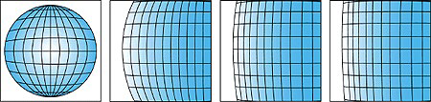
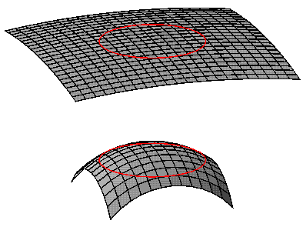
Inflace „narovnala“ prostor
a dala také vzniknout drobným nehomogenitám, které se během inflační fáze „nafoukly“ a v dalším „hubbleovském“ vývoji vedly na vznik struktur vesmíru na velkých vzdálenostech, jako jsou galaxie.

Slide 53
Co vyvolalo inflaci?
Podle současných představ byl na počátku „materiál“, kterému se někdy říká říká „falešné vakuum“ protože se chová jako vakuum kvantové teorie, který exponenciálně expandoval
a současně se lokálně „rozpadal“ na částice standardního modelu a další, o kterých ani nevíme, že existují.
Logickým důsledkem této hypotézy je představa, že v každém okamžiku někde v prostoru dochází k lokální inflaci, která generuje jeden „kapesní“ vesmír.
Náš vesmír je tedy jen jeden z mnoha těchto „kapesních“
vesmírů, které stále vznikají ve vzájemně nekomunikujících částech „mnohamíru“ .
V každém kapesním vesmíru budou platit jiné fyzikální zákony a tedy se vytvoří i jiné fyzikální struktury. Většina takových kapesních vesmírů bude pro život nehostinná.
Triumf nebo krach moderní fyziky?

Slide 54
Co zásadního jsme objevili
Higgsův boson (NC 2013)
Rozpínání vesmíru se zrychluje (NC 2011)
Gravitační vlny (NC 2017, R. Švarc)

Slide 55
Higgsův boson je elektricky neutrální nestabilní částice, která se rozpadá za zhruba tisícinu miliardtiny miliardtiny sekundy. Jeho existenci a vlastnosti lze prokázat jedině studiem vlastností částic, na něž se rozpadá. Higgsův boson se ve SM rozpadá dvěma základními módy:
na dva fotony,
na páry neutrálních nebo nabitých IVB ZZ, resp. W+W−
Svědectví o existenci bosonu s hmotností 126 GeV pochází v primárně z rozpadu na dva fotony, a v menší míře i z rozpadu na ZZ, v němž se oba bosony Z dále rozpadají na páry elektron-pozitron nebo kladně a záporně nabitý mion.

Slide 56
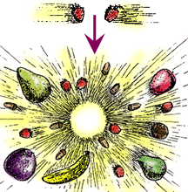
Jak se Higgsův hledá Higgsův boson? V principu takhle
proton
proton
Z boson
π
Higgsův
boson

Slide 57

Ženevské
jezero
Základní informace o LHC
LEP/LHC
SPS
Protonový
synchrotron

Slide 58
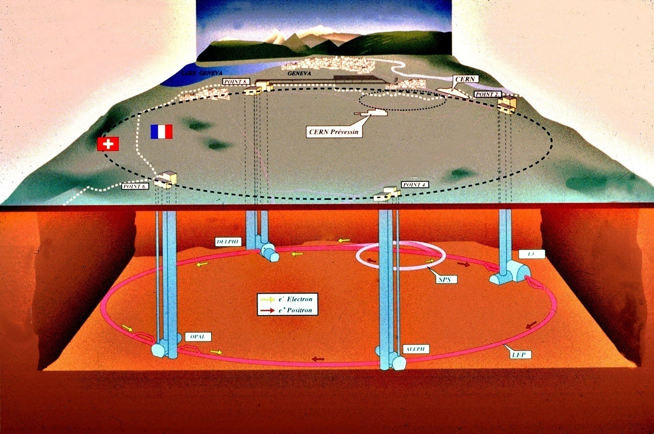
Tunel LHC je 27 km dlouhý a cca 100 metrů pod zemí

Slide 59
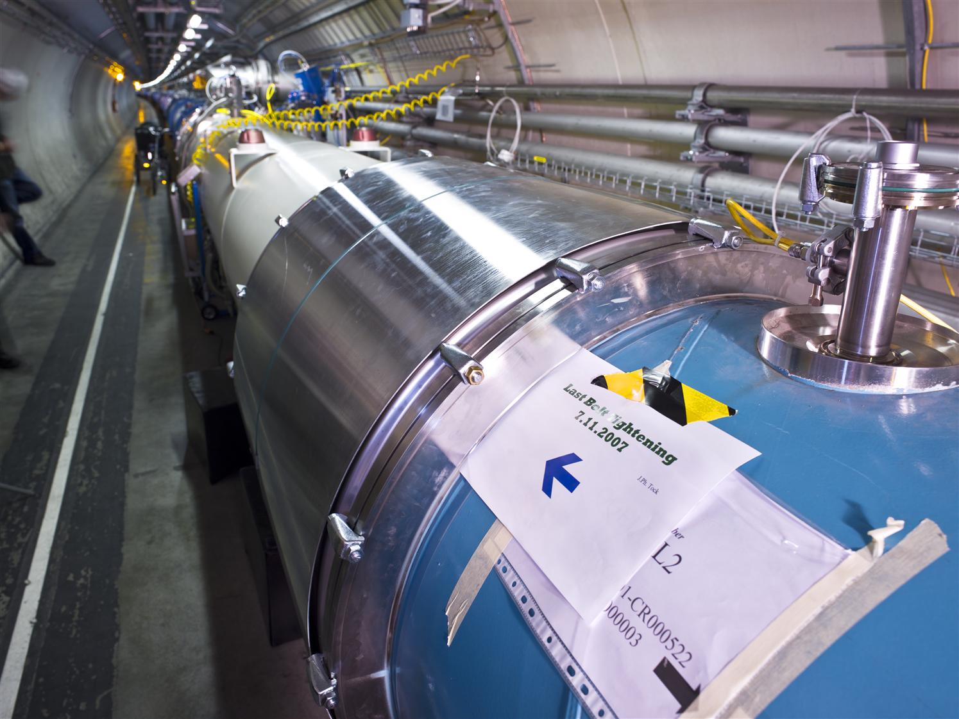

Slide 60
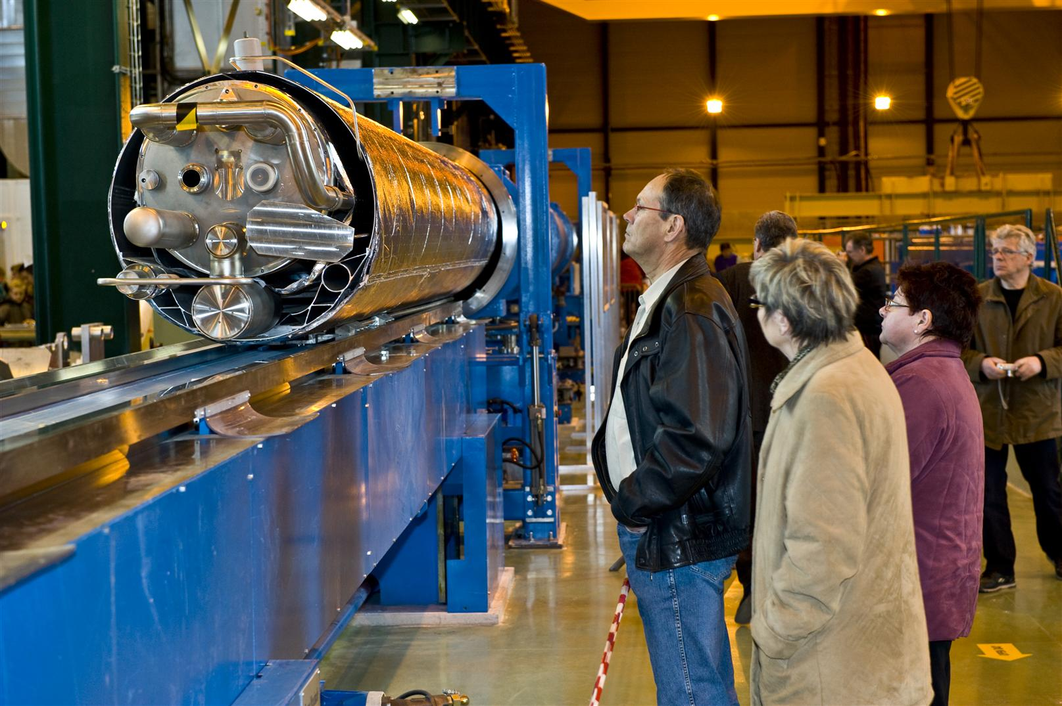

Slide 61
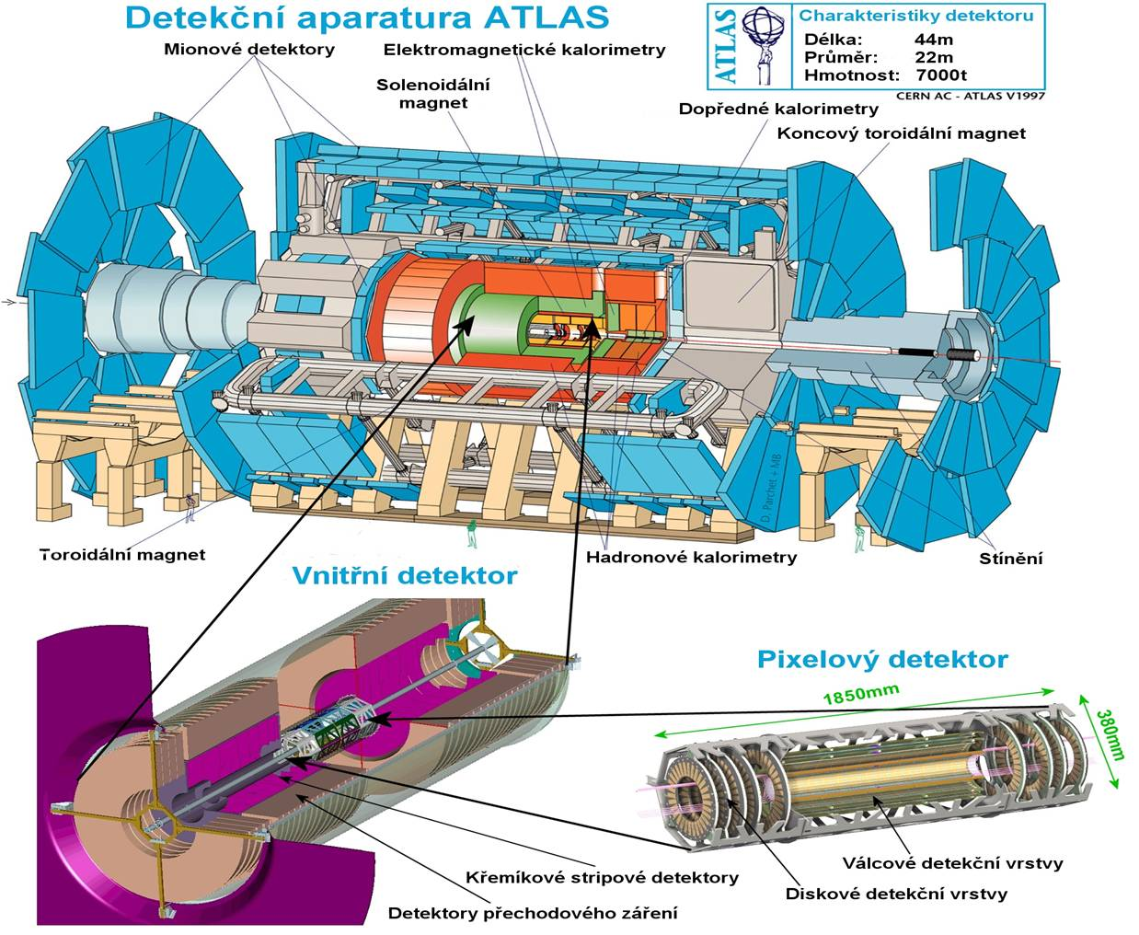

Slide 62
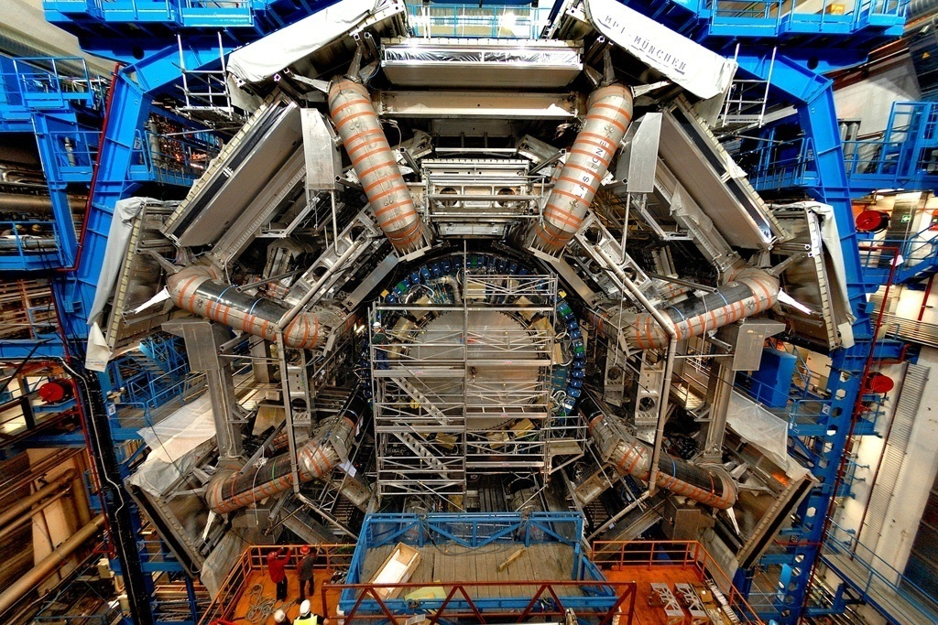

Slide 63
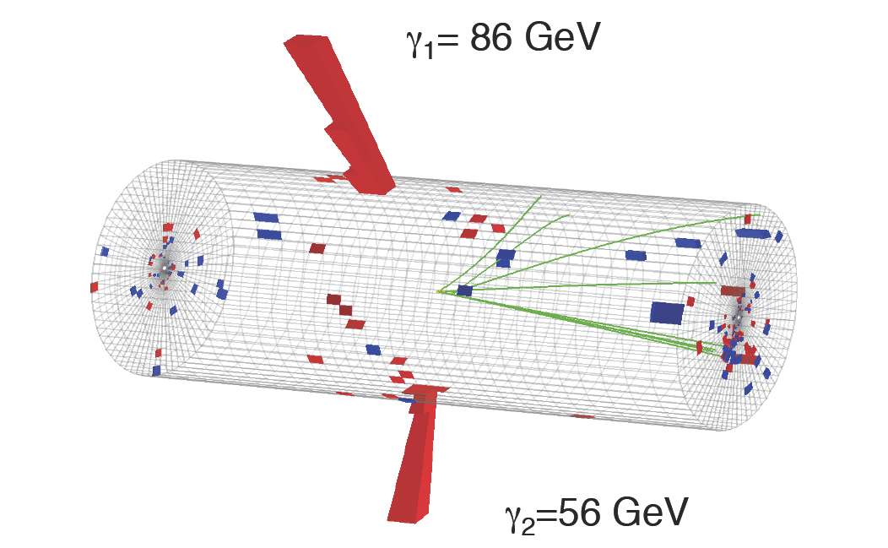
E_{A}=
E_{B}=
Změřené hodnoty m_{H} se
vynesou do histogramu

Slide 64
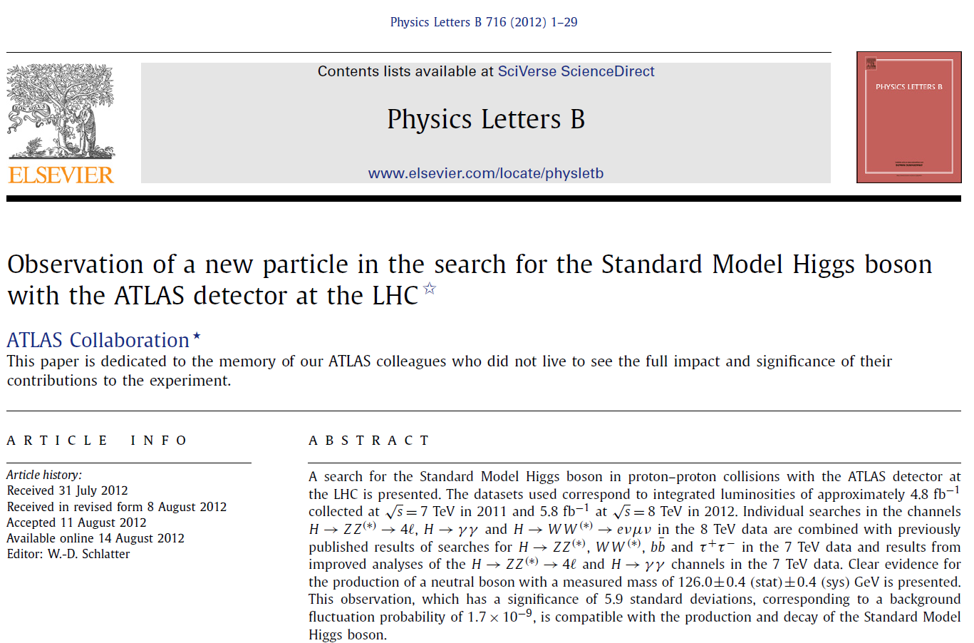

11 šestek za sebou!

Slide 65

CMS, druhý nezávislý experiment viděl totéž

Slide 66

Velmi nepřesné tvrzení, protože hmotnosti protonů a
neutronů, které představují 99,97% hmotnosti atomů,
s Higgsovým bosonem nesouvisejí.

Slide 67

Rozpínání vesmíru se zrychluje
Nobel cena za fyziku 2011 byla rozdělena, polovina byla udělena Saulu Perlmutterovi, druhá společně Brianu P. Schmidtovi a Adamu G. Riessovi „za objev zrychleného rozpínání vesmíru pozorováním vzdálených supernov"

Slide 68


1998: (Ne)vítaný objev - expanze vesmír se zrychluje!
Skutečnost, že se rozpínání prostoru zrychluje, zjistili uvedení
nobelisté měřením rudého posuvu světla ze vzdálených supernov
pomalejší expanze na větších vzdá-lenostech, expan- ze se zrychlila
vesmír se rozpíná
stále stejně rychle
vzdálenost
rychlejší expan-ze na větších vzdálenostech, expanze se zpomalila
rychlost vzdalování
rudý posuv

Slide 69

Dnešní představa o hlavních stádiích vývoje vesmíru
současnost
zrychlování
expanze
čas 1-14 miliard let
Nejvzdálenější
supernova
zpomalovaní
expanze
zrychlování expanze
expandující vesmír

Slide 70

Konkrétní hodnoty zrychlení a(R) rozpínání prostoru:
Mléčná dráha
Sluneční soustava
R= půl miliardy miliard km
R= 150 milionů km
v(R)= 30 milionů kilometrů za rok
v(R)= 10 metrů za rok
a(R)= 2m/rok/rok
a(R)= 6 desetin miliardtiny m/rok/rok
Brooklyn
v(R)= tisícina milimetru za rok
R= 15 km
a(R)= tisícina poloměru protonu za rok/rok

Slide 71
Původce zrychlování rozpínání prostoru se nazývá
Temná energie
Jediné, co je v souvislosti s temnou energií jisté je, že pro
pochopení podstaty a původu temné energie bude opět
důležitá spolupráce fyziků částic a kosmologů.
Zrychlené rozpínání prostoru je možné chápat jako důsledek kosmologické konstanty, ale fyzikové se snaží pochopit hlouběji jako projev vakuu kvantové teorie pole v duchu Lemaitra a existují i pokusy vysvětlit zrychlené rozpínání
prostoru dynamicky jako projev „páté síly“.
Formálně má současné zrychlené rozpínání prostoru stejnou
povahu jako zrychlené rozpínání v éře inflace, ale vztah těchto
dvou jevů není jasný.

Slide 72
Čemu nerozumíme
Co nám příroda říká tím, že je standardní model
stále tak úspěšný?
Existuje „teorie všeho“ jak o ní sní teoretici,
anebo je příroda z principu nepoznatelná?
Co je podstatou temné hmoty, je vůbec potřeba?
Proč je vakuum tak lehké?

Slide 73
Nejžhavějším kandidátem na temnou hmotu je nejlehčí super- symetrická částice, nazývaná neutralino, která je elektricky neutrální a velmi těžká (nejméně 1000krát těžší než proton).
Hledá se mezi částicemi produkovanými při srážkách na LHC
Nejlehčí supersymetrická částice
Také prostřednictvím „normálních“ částic vznikajících při srážkách
dvou částic temné hmoty ve vesmíru nebo ve hvězdách.
A také prostřednictvím jejich srážek se známými částicemi
Zatím ovšem bezúspěšně.

Slide 74
Proč je vakuum tak lehké?
Problém není pochopit, proč se v současné době rozpínání prostoru zrychluje, ale proč je toto zrychlení (naštěstí)
1 000 000 000 000 000 000 000 000 000 000
000 000 000 000 000
a možná ještě vícekrát menší, než by mělo být, vezmeme-li
teoretické výpočty jeho energii vážně!!
Krychlový metru vakua „váží“ jako cca 5 protonů, tj. 10⁻²⁶kg.
Tohle je ústřední záhada současné fyziky, společná pro fyziku částic i kosmologii!
Steven Weinberg, laureát Nobelovy ceny za fyziku a autor Prvních třech minut) v roce 1987 tuto hodnotu správně odhadl na základě antropického principu.
V klasické i kvantové teorii negravitačních sil nemá smysl mluvit
o energii, ale jen o rozdílech energií a jejich přeměnách, protože její absolutní hodnota není definována a není ani měřitelná.
Gravitace ale absolutní hodnotu energie „cití“.
V čem je problém?

Slide 75




Lineární harmonický oscilátor
$$V\left(x\right)=\frac{1}{2}kx^{2} ⇒F\left(x\right)=−kx ⇒m\ddot{x=−k}x ⇒ \ddot{x}=−\frac{k}{m}x$$
$$x\left(t\right)=A\cos\left(ωt\right), ω=\sqrt{k/m}$$
$$E=\frac{1}{2}m{\left(\dot{x}\right)}^{2}+\frac{1}{2}kx^{2}=\frac{1}{2}Ak$$
Energie klasického oscilátoru nezávisí na frekvenci oscilací a je libovolná. Nejnižší stav E=0 odpovídá nulovým oscilacím.
Energie oscilátoru v kvantové mechanice nemůže být nula
a má minimální hodnotu
$$E_{min}=\frac{1}{2}ℏω$$

Slide 76

V klasické fyzice je volné elektromagnetické pole popsáno rovinnými vlnami o určité frekvenci ω.
jejichž amplituda může být libovolně malá tedy i nula, což odpovídá klasickému vakuu.
V kvantové teorii pole každé frekvenci ω
odpovídá minimální energie
Integrací přes všechny frekvence dostaneme pro hustotu energie
výraz kde
který formálně diverguje. Dosadíme-li za minimální vlnovou délku
klasický poloměr elektronu, což je 3 fm, dostaneme pro hustotu
energie číslo, které je cca o 45 řádů větší než hustota vakua ve
vesmíru a odpovídá hmotnosti cca milion miliard tun na m³
Co to znamená? Buď nerozumíme základnímu stavu stavu
kvantového pole nebo „nulové kmity“ kvantových polí nejsou
zdrojem gravitace.

Slide 77
Existují signály
„nové fyziky“?

Slide 78
Věda vzkvétá, když musí řešit záhady. Standardní model
mikrosvěta je až příliš úspěšný a případů závažných neshod
s experimentem je málo. V nedávné době objevily zprávy o dvou takových odchylkách dat od předpovědí standardního modelu,
Měření magnetického momentu mionu
Měření vzácných rozpadů mezonu B⁺
které směřují stejným směrem a kandidátem na jejich vysvětlení je v obou případech existence leptokvarků, o nichž jsem se výše zmínil. BBC je charakterizovala slovy:
Miony: Nalezena silná evidence pro novou sílu v přírodě
Stroj našel vzrušující náznak nové fyziky
které ovšem silně přehánějí. O obou těchto experimentech a jejich interpretaci jsem napsal článek pro Československý časopis pro fyziku
Byla ve Fermilab a CERN objevena „nová fyzika“?

Slide 79

Jak se měří magnetický moment? ;
Měřením jeho Larmorovy precese
Gyromagnetický poměr
g=2(1+a)
Tato tzv. anomální část se měří
Obsahuje informaci o všech částicích s nimiž interaguje, i o těch, o nichž ani nevíme, že existují.

Slide 80
Pravděpodobnost, že tento rozdíl je důsledkem statistické fluktuace experimentálních dat je zhruba stejná jako pravděpo- dobnost, že hodíte šestku šestkrát za sebou. Když k tomu dojde, člověk usoudí, že těžiště kostky je pravděpodobně velmi blízko jedné ze stran. Ale jistota to ještě není. Ve fyzice se jev považuje za prokázaný, pokud pravděpodobnost, že jde o statistickou fluktuaci je na úrovni 5 standardních odchylek, což odpovídá pravděpodobnosti, že hodíte šestku za sebou osmkrát.
Výsledky měření anomálního magnetického momentu mionu v Brookhavenu a Fermilab a jejich kombinovaná hodnota.ve srovnání s předpovědí standardního modelu,.

Slide 81

14 dní před oznámením výsledků ve Fermilab oznámila kolabo-race LHCb v CERN výsledky měření vzácných rozpadů kladně nabitých mezonů obsahujících kvark b. V miliontině případů se mezon $B^{+}$rozpadne na kladně nabitý kaon a páry elektron-pozitron nebo kladný a záporný mion a LHCb měřil poměr
který by měl být přesně 1. V tomto případě se testuje zásadní předpověď standardního modelu a proto skutečnost, že tento poměr je významně menší než 1 je velmi překvapivá a nelze ji vysvětlit přesnějšími výpočty ve standardní modelu.
Výsledek měření se liší od předpovědi standardního modelu o 3,1 standardní odchylky a může být narušení univerzality v těchto rozpadech projevem existence leptokvarků.

Slide 82

Tohle by znamenalo skutečnou
revoluci v kosmologii

Slide 83
Pro velké úhly jsou data z měření sondy Planck jsou trochu níž než předpověď standardního kosmologického modelu.

Slide 84
Poznání zrozené ze zoufalství
V situaci, v níž se nachází fyzika částic a kosmologie je užitečné připomenout situaci na přelomu 19. a 20. století, kdy se rodila kvantová teorie, možná že najdeme zajímavé analogie.

Slide 85
Konec fyziky?
Během 18. a 19. století fyzikové ovládli elektřinu a magnetismus
1800 Volta: Voltův sloup, první baterie
Oertsed, Ampere, Faraday: souvislost elektřiny a magnetismu
1801 Young: světlo je vlnění, barvy odpovídají frekvencím
1821 Faraday: elektromotor
1831 Faraday: generátoru elektrického proudu
1845 Faraday: světlo jsou vysokofrekvenční elektromagnetické vibrace, které se mohou šířit i bez éteru.
1862 Maxwell: světlo je forma elektromagnetického záření.
1869 Mendělejev: periodická soustava prvků
1873:Treatise on Electricity and Magnetism obsahuje úplný matematický popis chování elektrických a magnetických polí, známé jako Maxwellovy rovnice
1876 Alexander Graham Bell: telefonu
1879 Edison: žárovka
1887 Hertz: produkce a detekce elektromagnetických vln
1887 Hertz: první zmínka o tom, že ultrafialové světlo vyráží z kovů záporný náboj
1895:Roentgen objevil paprsky X, první Nobelova cena za fyziku (1901)
1896 Wien: zákon popisující záření absolutně černého tělesa
ale atomy stále považovali za nedělitelné prvky, o jejichž struktuře neměli ponětí a nechápali, co je podstatou (nosičem) elektrického proudu.

Slide 86
Klíčovou roli při vzniku kvantové teorie sehrálo výzkum záření absolutně černého tělesa. Celý příběh jak Planck „objevil kvantum energie“ je názornou ilustrací, jak lze chybným způsobem dospět k správnému výsledku a zásadnímu pokroku a jak obtížně se zásadně nové poznatky rodí.
V roce1896 Wien odvodil na základě Boltzmanovy statistické fyziky a předpokladu, že pohybující se atomy emitují záření o frekvenci, jež je funkcí jejich kinetické energie, tvar funkce popisující hustotu energie záření jako funkci frekvence f a absolutní teploty T
Planck byl přesvědčen, že tato formule plyne z 2. věty termodynamické (růst entropie) a domníval se, že ji z tohoto principu odvodil. Proto byl šokován, když se v roce 1899 ukázalo, že experimentální data jsou při nízkých frekvencích výše než Wienova formule

Slide 87

Zrod kvantové teorie na přelomu 19. a 20. století je názorným příkladem, jak neočekávaně může dojít k zásadní změně pohledu na fyzikální zákony a jak těžko se s nimi člověk smiřuje.
Lummers a Pringsheim (jaro 1900): data o spektrální hustotě záření absolutně černého tělesa leží pro větší vlnové délky a vyšší teploty nad předpovědí formule, již odvodil Wien v roce 1896 v rámci klasické statistické fyziky.
Pointa: Wienova formule popisuje kvan-
tovou povahu záření. Kvantová teorie
byla objevena tím, že bylo pozorován
odklon od této formule, v oblasti, kde
platí klasické zákony.

Slide 88
V září 1900 Wienovu formuli zcela ad hoc upravil a to tím nejjednodušším způsobem, který měnil tvar pro nízké frekvence tak, aby popisovala data při nízkých frekvencích.
Všimněte si, že ve výraze pro malé frekvence se Planckova konstanta vykrátí, protože tam platí klasická fyzika. Kvantová fyzika je obsažena ve Wienově zákoně!! To si ovšem v té době nikdo, ani Planck, neuvědomoval.
V prosinci 1900 Planck modifikovaný tvar odvodil s použitím Boltzmanovy statistické fyziky a přitom použil pojem „kvantum energie“ E=hf, NIKOLIV ovšem kvantum energie světla, ale energie oscilátorů, které vyzařují a pohlcují elektromagnetické záření SPOJITĚ, viz výše. Žádné takové oscilátory ovšem
neexistovaly.

Slide 89
To, co se píše v knihách, i odborných, o tom, jak Planck došel ke kvantu energie, jsou pohádky, které se skutečností nemají nic společného. Ta byla daleko zajímavější a názorně ukazuje, jak Planck tápal. Sám na rod kvantové teorie v nobelovské přednášce vzpomíná takto:
Když pohlížím zpět na dobu před dvaceti lety, kdy se pojem a velikost kvanta akce začínal rodit z množství experimentálních skutečností a na dlouhou a křivolakou cestu, která nakonec vedla k jeho odhalení, zdá se mi, že celý tento vývoj jen ilustruje Goethova slova „Tvor lidský bloudí, pokud za čím spěje“ A veškeré vědcovo úsilí by se nakonec jevilo jako marné a beznadějné, kdyby se mu po všem tom pachtění občas nepodařilo udělat aspoň jeden krůček prokazatelně směřující k pravdě.

Slide 90
A o kvantu energie, jež hraje v postupu klíčovou roli, Planck sám říká:
Byl to čistě formální předpoklad a moc důležitosti jsem mu nepřikládal. Šlo mi jen o to, že jsem za každých okolností, ať to stálo, co to stálo, musel dojít ke kladnému výsledku. Krátce řečeno, celou věc lze označit za akt zoufalství.
První a na dlouho dobu jediný, kdo hloubku změny, kterou
přinesla Planckova hypotéze kvanta pochopil, byl Einstein,
který svou teorií fotoefektu položil základy kvantové teorie.

Slide 91
Závěr:
Standardní model mikrosvěta popisuje drtivou většinu
experimentálních dat o vlastnostech o fundamentálních
částicích a silách mezi nimi působících
Má ale vady na kráse a nestačí pro pochopení vzniku a
vývoje vesmíru.
Teorie mikrosvěta daleko předběhla experiment.
Existuje jedna megazáhada (temná energie) a několik
menších neshod dat o mikrosvětě i kosmologii se
standardními modely v těchto oblastech.
Jsou tyto neshody předzvěstí stejně radikální změny
paradigmat mikro i makrosvěta, jako tomu bylo při zrodu
kvantové teorie na přelomu 19. a 20. století?

Slide 92
KONEC

